Slide 1

Преимущества, особенности и недостатки использования трехзвенной архитектуры в сравнении с архитектурой клиент-БД

Slide 2
Основная терминология
Звено (tier)
физическое звено состоящее из физического сервера или группы серверов, выполняющих одинаковую функцию и сгруппированных только с целью масштабирования.
Слой (layer)
сегмент системы, ограниченный собственным процессом или модулем. Множество слоев может содержаться в одном звене.

Slide 3
Звенья и слои
Звенья
Звено данных – сервера баз данных
  Oracle,
  Microsoft SQL-Server
  MySQL, Postage, DB2 и др.
Звено сервисов – сервера приложений
  Apache (HTTPD, Tomcat);
  Microsoft (IIS);
  Oracle (Glassfish, Weblogic, OC4J);
  RedHat (JBoss);
  IBM (WebSphere).
Клиентское звено
Cлои
Слои звена данных
  Слушатель (Listener).
  Безопасность (шифрование, аутентификация и авторизация).
  Слой управления данными.
  Слой хранения данных.
Слои звена сервисов
  Объектная модель данных (ORM).
  Бизнес транзакции.
  Параметры пользовательской сессии.
  Протоколы.
  Безопасность.

Slide 4
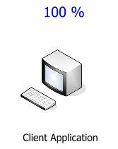
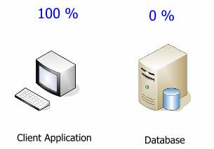
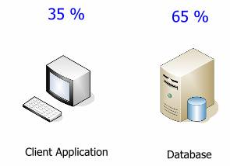
Варианты архитектуры

Slide 5
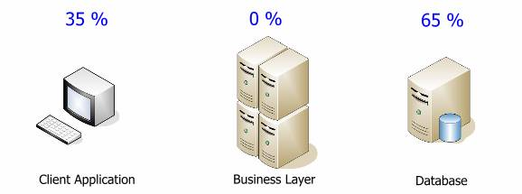
Трехзвенная архитектура – Вариант 1
Третье звено используется только как форматер потока и/или адаптер наборов данных БД.
Бизнес слой не содержит бизнес правил.
Достигается использование пула соединений.
Достигается изоляция БД

Slide 6
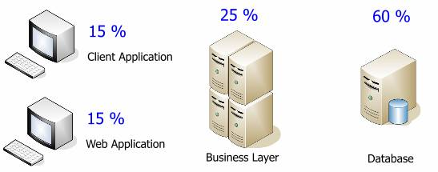
Трехзвенная архитектура – Вариант 2
Обладает всеми преимуществами варианта 2.
Некоторые бизнес правила приложения переходят в бизнес слой, но то, что было в базе данных, так в ней большей частью и остается.
При повторном использовании бизнес слоя бизнес правила должны повторяться и в клиентском приложении.

Slide 7
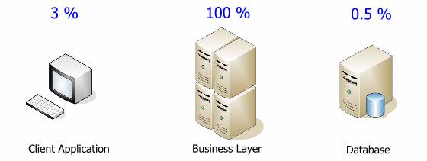
Трехзвенная архитектура – Вариант 3
Вся бизнес логика находится в одном месте и может быть легко проверена, отлажена и изменена.
Для реализации бизнес-правил используется нормальный язык разработки - более гибкий и лучше подходящий для описания бизнес правил, чем SQL и хранимые процедуры.
База данных становится слоем хранения и может заниматься эффективным получением и хранением данных без ограничений относящихся к слою бизнес логики или представления.

Slide 8
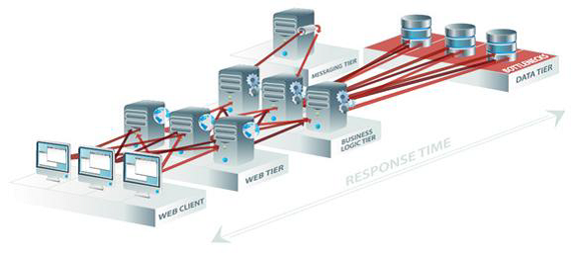
Другие преимущества
Стек технологий – стандарты, бизнес-транзакции при работе с несколькими БД, стандарты W3C для взаимодействия с клиентом.
Снижение связности клиентской и серверной частей – возможность практически полной реорганизации серверной инфраструктуры без изменений для пользователей.
Повторное использование готовой инфраструктуры для развертывания новых как покупных так и вновь разрабатываемых корпоративных приложений.

Slide 9
Недостатки трехзвенной архитектуры
Необходимость оплачивать поддержку для серверов приложений.
Необходимость наличия специалистов высокого уровня для разработки, развертывания и эксплуатации каждого слоя.
Сложности контроля (покупка и разработка специализированного ПО, использование дополнительных ресурсов).

